Slide 1
博弈论
第四讲 完全且完美信息动态博弈
王梦晨
杭州电子科技大学
经济学院

Slide 2

第四讲：完全且完美信息动态博弈
主要内容
基本概念
动态博弈的表示
动态博弈的特性
纳什均衡的合理性
子博弈和子博弈完美纳什均衡
逆推归纳法
经典的动态博弈模型
有同时选择的动态博弈模型
动态博弈分析的问题和扩展讨论

Slide 3
基本概念
完全且完美信息动态博弈（简称动态博弈）指的是各博弈方先后行动，后行动者知道先行动者的具体行动是什么，且各博弈方对博弈中各种策略组合下所有博弈方相应的得益都完全了解的博弈。
  动态博弈也称序列博弈。
完全——对得益的完全了解
完美——对先行博弈过程的完全了解
动态——各博弈方先后，依次行动
  阶段：动态博弈中一个博弈方的一次选择，一个动态博弈至少有两个阶段，所以，动态博弈也称多阶段博弈。
如象棋、围棋、乒乓等

Slide 4
基本概念
动态博弈的策略
在动态博弈中，博弈方的选择和行为有先后之分，选择有多种，不同阶段的多次行为之间存在内在联系。
动态博弈中博弈方选择的不是博弈方在单个阶段的行为，而是在整个博弈中轮到选择的每个阶段，针对前面阶段的各种情况所作的相应选择和行为的完整计划。这种“计划”即是动态博弈的策略。
动态博弈的结果
双方或多方采用的策略组合（均衡）；
实现的博弈路径；
各博弈方的得益。

Slide 5
动态博弈的表示
动态博弈的扩展式表述：
  动态博弈一般用扩展式表述，这时，策略对应于参与人的相机行动规则，即在什么情况下选择什么行动。
  扩展式表述可以反映动态博弈中博弈方的选择次序和博弈阶段。
  “博弈树”是常见的动态博弈扩展式表述方式，所以，动态博弈也称扩展形博弈。
  两种方式不适合用扩展式：一是阶段甚多，或博弈方在一个阶段有多种可选择的行为；二是战略空间具有连续性。
博弈的扩展式表述所“扩展”的主要是参与人的策略空间。策略式表述简单地给出参与人有些什么策略可以选择，扩展式表述要给出每个策略的动态描述：谁在什么时候行动，每次行动时有些什么具体行动可供选择，以及知道些什么。
在扩展式表述中策略对应于参与人的相机行动规则，即什么情况下选择什么行动，而不是简单的、与环境无关的行动选择。

Slide 6
动态博弈的表示
博弈的扩展式表述包括的要素：
博弈方集合：i=1,2,3…….n
博弈方的行动顺序：谁在什么时候行动
行动空间：在每次行动时参与人有些什么选择。
信息集：在每次行动时，参与人知道些什么。
得益函数：在行动结束后，每个博弈方得到什么（得益是所有行动的函数）
外生事件（即自然的选择）的概率分布。

Slide 7
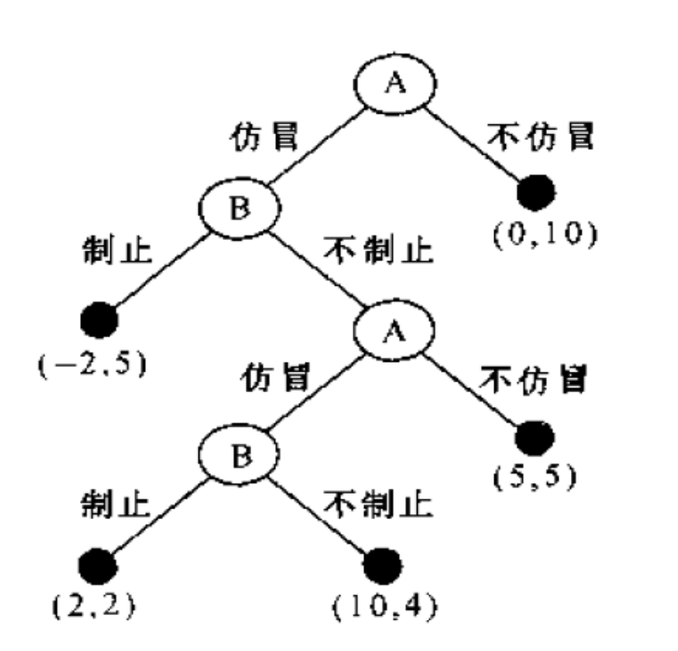
动态博弈的表示：博弈树
由于动态博弈参与者的行动有先后次序，因此可以依次将参与者的行动展开成一个树状图形。此图形被称之博弈树。
被仿冒企业
博弈树，下面括号里的数字为得益。
被仿冒企业的得益
仿冒企业的得益

Slide 8
动态博弈的表示：博弈树
博弈树的基本构造
结包括决策结和终点结两类：
  决策结是博弈方采取行动的起点（空心），图中4个空心圆；
  终点结是博弈方采取行动的终点（实心），图中5个实心圆。
枝是从一个决策结到它的直接后续结的连线，每一个枝代表博弈方的一个行动选择。
  博弈树的“枝”不仅完整地描述了每一个决策结博弈方的行动空间，而且给出了从一个决策结到下一个决策结的路径。
  路径：从起始结到终点结由结与枝所组成的系列。
决策结
枝
终点结

Slide 9
动态博弈的表示：博弈树
信息集：博弈方决策时所面临的信息来源，可以有1个信息来源（单结点），也可以有多个信息来源（多结点）。
所有决策结分割成不同的信息集，每一个信息集是决策结集合的一个子集，该子集包括所有满足下列条件的决策结：
  A.每一个决策结都是同一参与人的决策结；
  B.该参与人知道博弈进入该集合的某个决策结，但不知道自己究竟处于哪一个决策结。
1
1
L
R
L
R
2
2
2
D
U
D
U
D
U
D
U

Slide 10
动态博弈的表示：博弈树
不含有多结信息集的完全信息动态博弈称之完美信息动态博弈（左面的例子）。意味着在博弈中，没有任何两个博弈方同时行动，并且所有后行动者能确切地知道前行动者选择什么行动，所有参与人观测到自然的行动。
含有多结信息集的完全信息动态博弈称之不完美信息动态博弈（右面的例子） 。

Slide 11
动态博弈的特性
掌握信息的非对称性：先后次序决定动态博弈必然是非对称的。
  若先选择、行为的博弈方更有利，称有“先行优势”；
  若先选择、行为的博弈方不如后行动的更有利，称有“后行优势”。
策略选择的相机性：博弈方的策略是事先设定的、在博弈相应阶段实施的计划。但这些策略没有强制力，无法阻止博弈方在博弈过程中改变计划。
行为选择的可信性：相机选择会使博弈方策略设定的行为缺乏“可信性”。

Slide 12
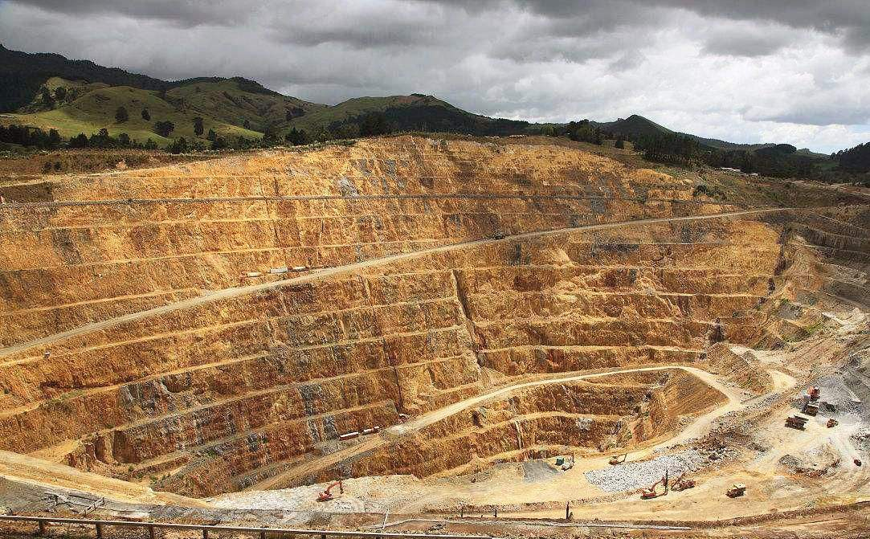
动态博弈的特性
一个承诺可信性问题
开金矿博弈
  甲去开采一价值4千万元的金矿，缺1千万，乙恰好有1千万可以投资。甲向乙借1千万开金矿，并“许诺”成功后与其对半分成。
乙是否该借钱给甲呢？
如果乙借钱给甲，甲是否该分钱给乙呢？

Slide 13
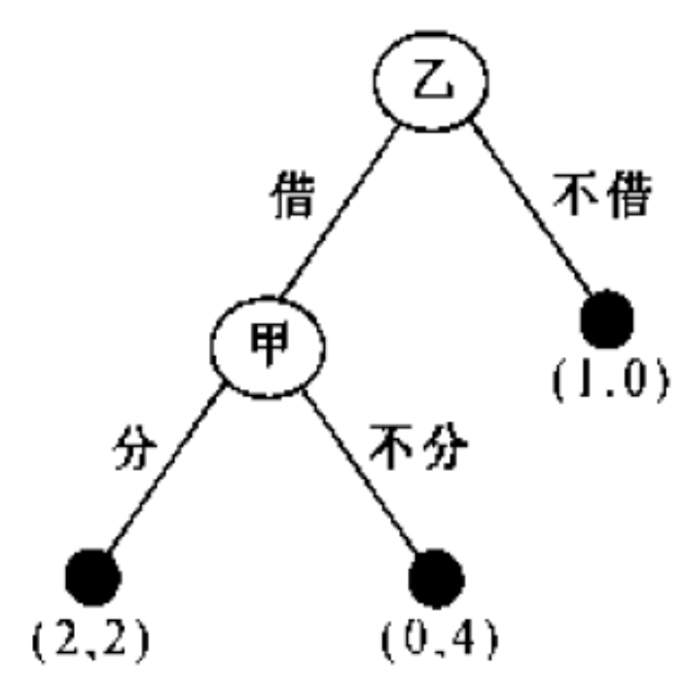
动态博弈的特性
一个承诺可信性问题
甲的承诺是否可信
根据自身利益最大化原则，甲的选择是不分，而乙清楚甲的行为准则，则选择不借。对乙来讲，本博弈中甲有一个不可信的承诺。
怎样使甲的承诺变为可信，既让乙能保住本钱，又能有更多的收益呢？关键在于增加一些对甲行为的约束。

Slide 14
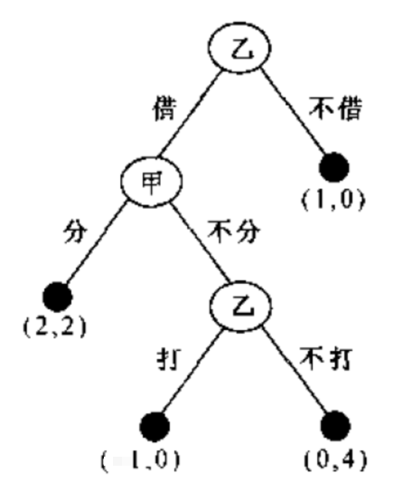
动态博弈的特性
一个承诺可信性问题
若乙采取法律手段，即打官司保护自己的利益，则产生了一个新的博弈过程如图所示。在新的博弈中，乙的唯一选择是打官司，对甲来讲，乙打官司的威胁是可信的，是肯定会信守的，他最理智的选择是分。
法律保障的开金矿博弈——分钱打官司都可信
动态博弈的解：乙的策略：第一阶段借，如甲在第二阶段选择不分，则第三阶段选择打；甲的策略：若乙第一阶段借，则他在第二阶段就选择分。
在双方这样的策略组合下，本博弈的路径是（借，分)，双方得益为（2，2)，实现有效率的理果。

Slide 15
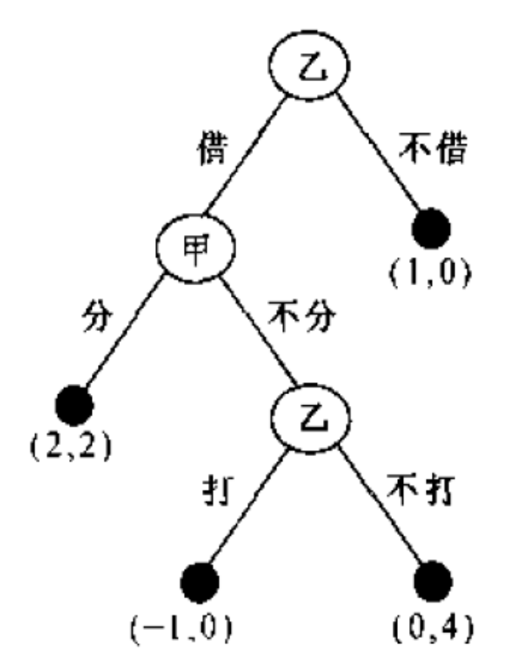
动态博弈的特性
一个承诺可信性问题
若乙采取法律手段，但结果是劳民伤财，使自己经济上受损。在新的博弈中，乙的唯一选择是不打官司，对甲来讲，乙打官司的威胁是不可信的，变成“空头威胁”，甲最理智的选择就是不分。
法律保障不足的开金矿博弈——分钱打官司都不可信

Slide 16



纳什均衡的合理性
扩展型博弈与策略型博弈的转换
扩展型
策略型
 |  | 乙
 |  | L | R
甲 | U | 2，2 | 2，2
 | D | 3，1 | 0，0
甲
U
D
$$⟺$$
(2，2)
乙
L
R
(3，1)
(0，0)

Slide 17
纳什均衡的合理性
上面的策略型博弈中有两个纯策略的纳什均衡：(U，R)和(D，L)。
这两个均衡在静态博弈中均有其存在的合理性，但在动态博弈中完全受甲的选择引致：甲选U，乙才会选R；甲选D，乙才会选L。 而从甲的得益出发，自然希望得到(D，L)，除非甲相信乙的空头威胁（乙一定要选R）。然而，这种威胁并不可信，因为甲一旦选了D，理性的乙在信息集上得到此信息后，便不会再固执坚持选R，而是选L。所以， (U，R)在动态博弈中的合理性就会受到责疑。

Slide 18
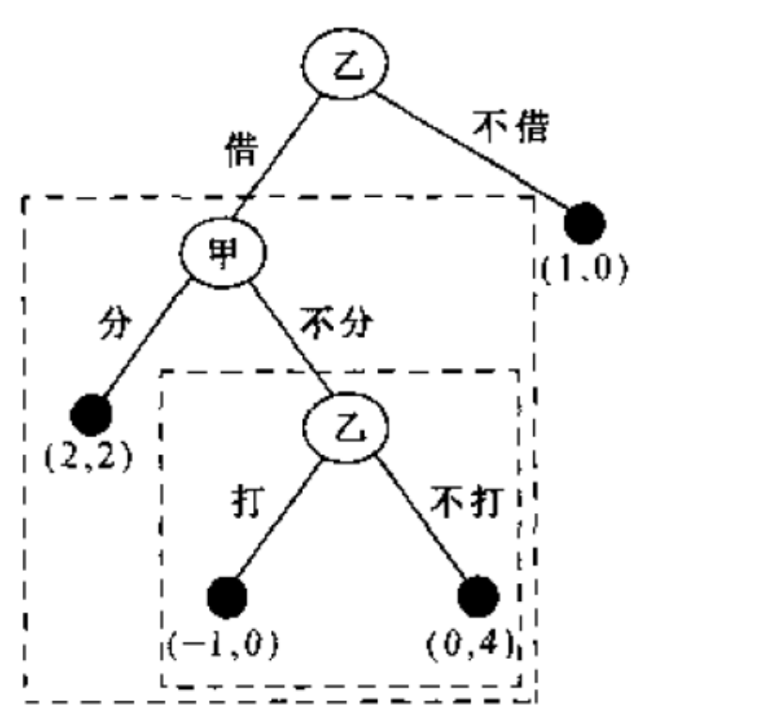
子博弈和子博弈完美纳什均衡
由一个动态博弈第一阶段以外的某阶段开始的后续博弈阶段构成的，有初始信息集和进行博弈所需要的全部信息，能够自成一个博弈的原博弈的一部分，称为原动态博弈的一个“子博弈”。
完美信息多阶段动态博弈基本上都有一级或多级子博弈。
动态博弈本身不是自己的子博弈。
子博弈必须有一个明确的初始信息集，意味着子博弈不能分割任何信息集，有多结点信息集的不完美信息博弈可能不存在子博弈。
子博弈
二级
子博弈

Slide 19
子博弈和子博弈完美纳什均衡
如果一个完美信息的动态博弈中，各博弈方的策略构成的一个策略组合满足，在整个动态博弈及它的所有子博弈中都构成纳什均衡，那么这个策略组合称为该动态博弈的一个子博弈完美纳什均衡。（塞尔顿，1965）
子博弈完美纳什均衡是纳什均衡，是比纳什均衡更强的概念。

Slide 20
子博弈和子博弈完美纳什均衡
科恩-策墨罗-塞尔顿定理
如果每一个博弈方，不存在相同得益，那么存在唯一子博弈完美纳什均衡。
每一个具有有限个结的完美信息的动态博弈总有子博弈完美纳什均衡。

Slide 21
逆推归纳法
逆推归纳法，亦称后退归纳法。它是一种排除那些含有不可信威胁或承诺的纳什均衡的方法。
从动态博弈的最后一个阶段博弈方的行为开始分析，逐步倒推回前一个阶段相应博弈方的行为选择，一直到第一个阶段的分析方法，称为逆推归纳法。
逆推归纳法的逻辑基础是：先行为的理性博弈方决策时，必然会考虑后行为博弈方后面阶段的行为选择，只有当后面阶段博弈方的选择确定后，前一阶段博弈方的行为才有可能确定。
“逆推归纳法”得到的均衡就是子博弈完美纳什均衡。

Slide 22
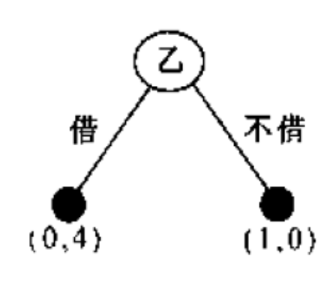
逆推归纳法
法律保护不足的例子，子博弈完美纳什均衡为（不借—不分—不打）
×
×
×

Slide 23
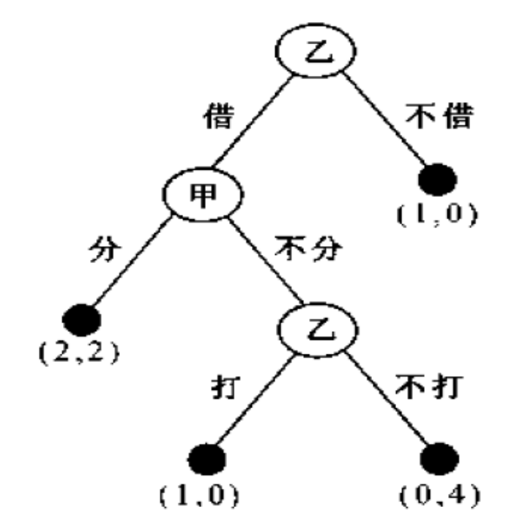
逆推归纳法
有法律保障，同学自己练习
？

Slide 24
经典的动态博弈模型：无限策略博弈—斯塔克博格模型
动态的寡头市场产量博弈，称为斯塔克博格(Stackelberg)模型。仍然假设寡头市场两个厂商进行产量博弈。但这两个厂商中一方较强、另一方较弱，较强的一方（领导者）先选择产量，较弱的一方（追随者）后选择产量，且后选择厂商在选择时知道前者的选择。假设博弈结构的策略空间、得益函数等与两寡头连续产量静态博弈的古诺模型都一样。斯塔克博格模型中，两博弈方的决策内容是产量(q₁，q₂)，可以选择的产量水平理论上可以无限多，因此是有无限多种可选策略的无限策略动态博弈。
设两个寡头为厂商1和厂商2，厂商1先选择，厂商2后选择；策略空间都是[0，q_{max}]中的所有实数，其中q_{max}可看作不至于使价格降到亏本的最大限度产量，或者厂商生产能力限度；价格函数为P=P(Q)=8-Q(其中Q=q₁+q₂)，两个厂商的边际生产成本为c₁=c₂=2,且没有固定成本。

Slide 25
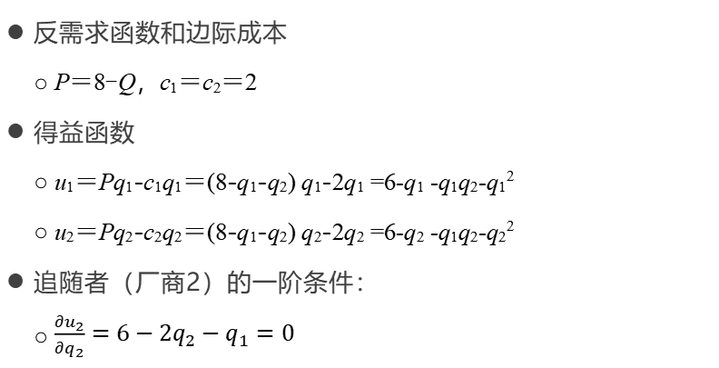
经典的动态博弈模型：无限策略博弈—斯塔克博格模型
反需求函数和边际成本
  P＝8-Q，c₁＝c₂＝2
得益函数
  u₁＝Pq₁-c₁q₁＝(8-q₁-q₂) q₁-2q₁ =6-q₁ -q₁q₂-q₁²
  u₂＝Pq₂-c₂q₂＝(8-q₁-q₂) q₂-2q₂ =6-q₂ -q₁q₂-q₂²
追随者（厂商2）的一阶条件：
  $\frac{∂u_{2}}{∂q_{2}}=6−2q_{2}−q_{1}=0$

Slide 26
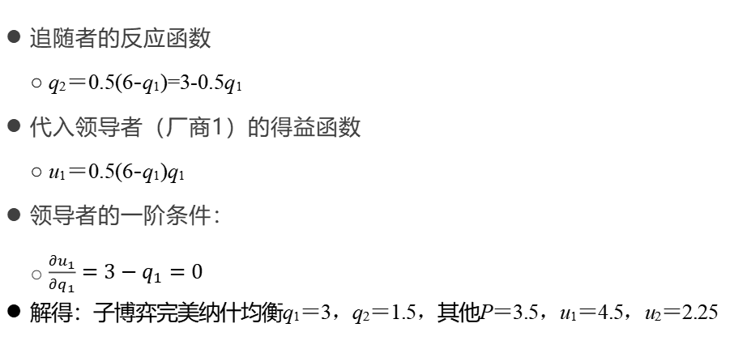
经典的动态博弈模型：无限策略博弈—斯塔克博格模型
追随者的反应函数
  q₂＝0.5(6-q₁)=3-0.5q₁
代入领导者（厂商1）的得益函数
  u₁＝0.5(6-q₁)q₁
领导者的一阶条件：
  $\frac{∂u_{1}}{∂q_{1}}=3−q_{1}=0$
解得：子博弈完美纳什均衡q₁＝3，q₂＝1.5，其他P＝3.5，u₁＝4.5，u₂＝2.25

Slide 27
经典的动态博弈模型：无限策略博弈—劳资博弈
里昂惕夫(Leontief)1946年提出了一个工会和厂商之间的劳资博弈模型。
假设工资完全由工会决定，厂商决定雇佣工人的数量，博弈过程是先由工会决定工资率，然后厂商决定雇佣多少工人。
工会不只追求较高的工资，还会希望较多的工人得到雇佣，高工资加高失业率不符合工会利益，低工资实现的高就业也不符合工会利益。因此，工会的效用是工资率和雇佣工人数两者的函数u=u(W,L)。W和L分别表示工资率和厂商雇佣工人数。假设工资率和雇佣数都连续可分。
假设厂商只关心利润。利润是收益和成本之差，假设收益是工人数的函数R（L），再假设只有劳动成本，总成本等于工资率乘工人数W×L，厂商的利润函数为π=π(W,L)=R(L)一W×L，也是工资率和工人数的函数。

Slide 28
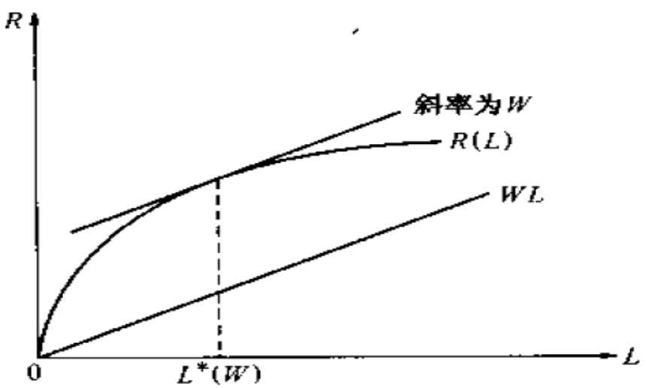
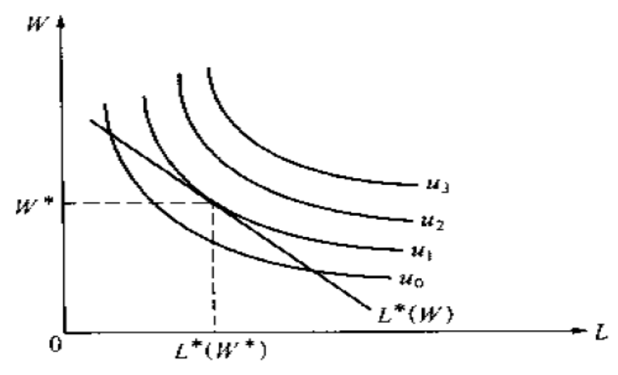
经典的动态博弈模型：无限策略博弈—劳资博弈
先由Max π＝Max [R (L)-WL]，求得劳动需求函数L*＝ L*(W)。
再由Max u＝Max [u(W，L)]，s.t. L*＝ L*(W)，求得子博弈完美纳什均衡(L*，W*)

Slide 29
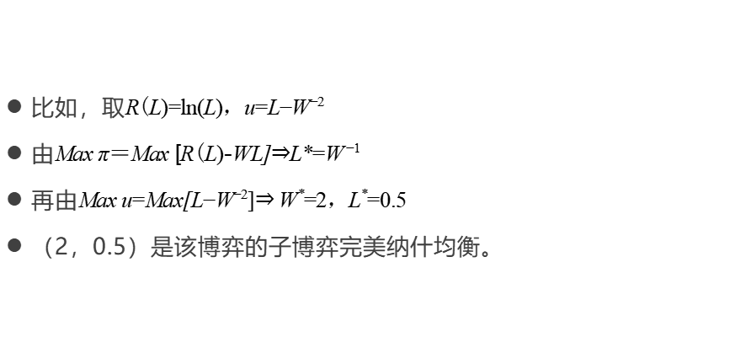
经典的动态博弈模型：无限策略博弈—劳资博弈
比如，取R(L)=ln(L)，u=L−W⁻²
由Max π＝Max [R(L)-WL]$⇒$L*=W ⁻¹
再由Max u=Max[L−W⁻²]$⇒$ W*=2，L*=0.5
（2，0.5）是该博弈的子博弈完美纳什均衡。

Slide 30
经典的动态博弈模型：三回合讨价还价博弈
甲乙两人谈判分1万元现金，规则：先由甲提出分配方案，乙接受则议价结束，拒绝则由乙提方案；后一种情况如果甲接受乙的方案议价结束，拒绝则由甲提新方案，此时乙不再有拒绝权，必须接受。再设由于谈判费用和利息损失等，议价每多进行一个回合，双方分得现金都有一个消耗系数δ(0<δ<1)。
  第一回合：甲提方案自己得S₁，乙得10000-S₁，乙接受则甲和乙得益分别为S₁和10000一S₁,乙拒绝则进入第二回合；
  第二回合：乙提方案甲得S₂，自己得10000-S₂，甲接受则甲和乙得益现值分别为δS₂和δ(10000-S₂)，甲拒绝则进行第三回合；
  第三回合：甲提方案自己得S₃，乙得10000-S₃，乙必须接受，甲和乙得益现值分别为δ²S₃和δ²(10000一S₃)。

Slide 31
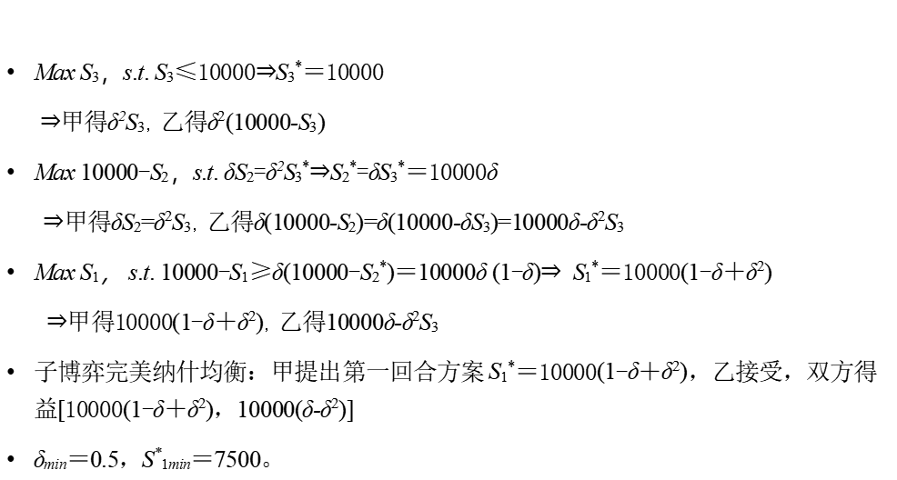
经典的动态博弈模型：三回合讨价还价博弈
Max S₃，s.t. S₃≤10000$⇒$S₃*＝10000
$⇒$甲得δ²S_{3，}乙得δ²(10000-S₃)
Max 10000-S₂，s.t. δS₂=δ²S₃*$⇒$S₂*=δS₃*＝10000δ
$⇒$甲得δS₂=δ²S_{3，}乙得δ(10000-S₂)=δ(10000-δS₃)=10000δ-δ²S₃
Max S₁， s.t. 10000-S₁≥δ(10000-S₂*)＝10000δ (1-δ)$⇒$S₁*＝10000(1-δ＋δ²)
$⇒$甲得10000(1-δ＋δ²)，乙得10000δ-δ²S₃
子博弈完美纳什均衡：甲提出第一回合方案 S₁*＝10000(1-δ＋δ²)，乙接受，双方得益[10000(1-δ＋δ²)，10000(δ-δ²)]
δ_{min}＝0.5，S*_{1min}＝7500。

Slide 32
经典的动态博弈模型：无不确定性的委托—代理模型
委托人——代理人关系
经济活动和社会活动中有很多委托人一代理人关系，有明显的，也有隐蔽的。工厂和工人、店主和店员、客户和律师、市民和政府、基金购买者和基金管理人等都是。
委托人一代理人关系的关键特征：委托人的利益与代理人的行为相关；委托人不能直接控制代理人的行为；监督困难；信息不完全；代理人工作成果的确定性问题。
委托人一代理人涉及问题：激励机制设计、机制设计理论，委托合同设计问题等。

Slide 33
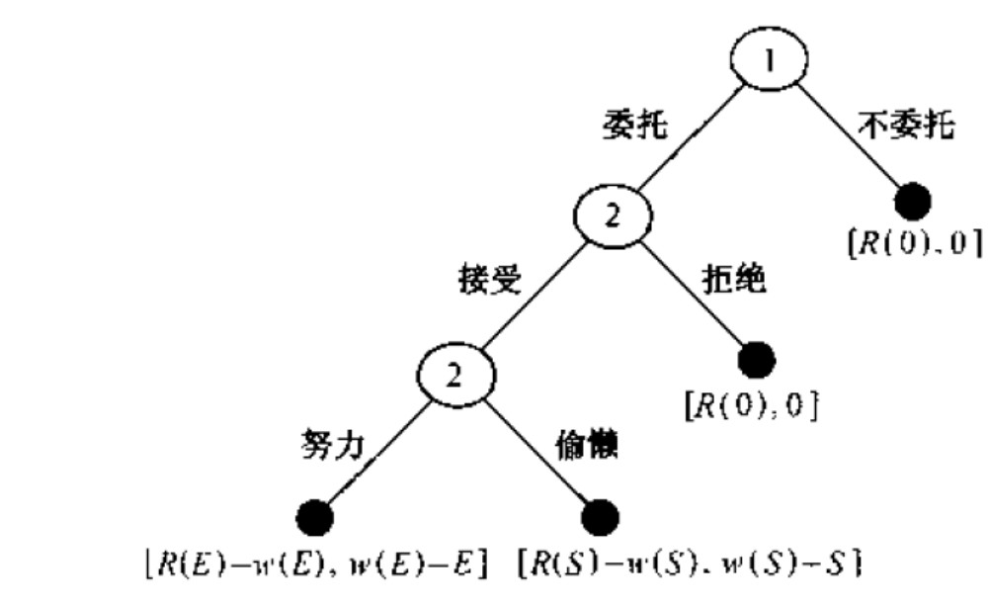
经典的动态博弈模型：无不确定性的委托—代理模型
模型假设
代理人的工作成果没有不确定性，代理人的产出是努力程度的确定性函数，委托人可以根据成果掌握代理人的工作情况。
R(0)：没有代理人时委托人的利益
R(E)：代理人努力时委托人的利益
w(E)：代理人努力时委托人付给代理人的报酬
E：代理人努力时付出的成本
R(S)：代理人偷懒时委托人的利益
w(S)：代理人偷懒时委托人付给代理人的报酬
S：代理人偷懒时付出的成本

Slide 34
经典的动态博弈模型：无不确定性的委托—代理模型
代理人的选择（第三阶段）：激励相容约束
代理人努力
  w(E)-E＞w(S)-S
  w(E)＞w(S)+E-S
代理人偷懒
  w(S)-S＞w(E)-E

Slide 35
经典的动态博弈模型：无不确定性的委托—代理模型
代理人的选择（第二阶段）：参与约束
2
2
接受
拒绝
接受
拒绝
[R(E)-w(E)，w(E)-E]
[R(0)，0]
[R(S)-w(S)，w(S)-S]
[R(0)，0]
w(E)-E＞0
  w(S)-S＞0
参与约束

Slide 36
经典的动态博弈模型：无不确定性的委托—代理模型
委托人的选择（第一阶段）
1
1
委托
不委托
委托
不委托
[R(E)-w(E)，w(E)-E]
[R(0)，0]
[R(S)-w(S)，w(S)-S]
[R(0)，0]
委托：R(E)-w(E)＞R(0)
不委托：R(E)-w(E)＜R(0)
委托：R(S)-w(S)＞R(0)
不委托：R(S)-w(S)＜R(0)

Slide 37
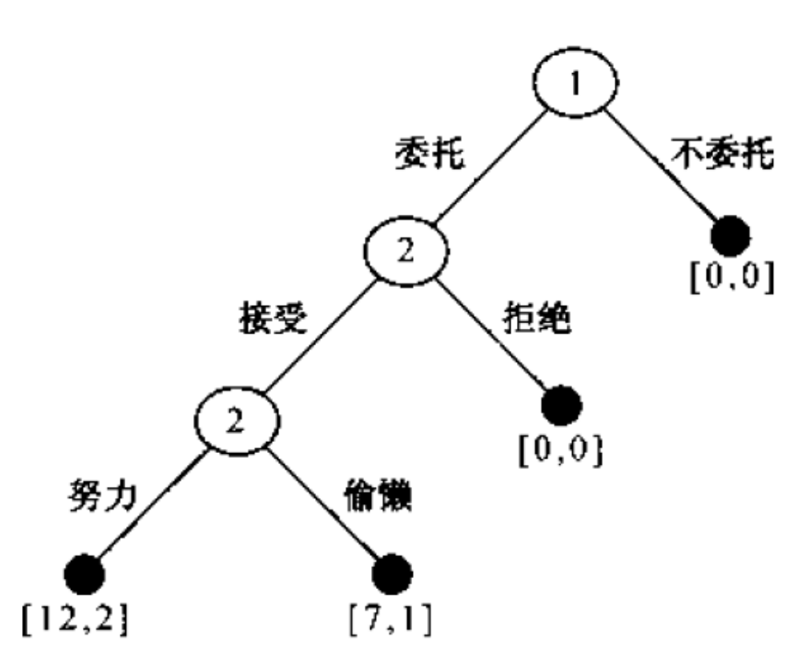
经典的动态博弈模型：无不确定性的委托—代理模型
求子博弈完美纳什均衡：(委托—接受—努力)
假设R(e)=10e-e²，w(E)=4，w(S)=2；代理人努力即努力水平2单位（e=2），代理人偷懒即努力水平1单位（e=1）；努力和偷懒的负效用等于努力水平，即E=2，S=1。
可得R(0)=0，R(E)=16，R(S)=9。
  w(E)-E=2＞w(S)-S=1
  w(E)-E=2＞0
  R(E)-w(E)=12＞R(0)=0

Slide 38
有同时选择的动态博弈模型：标准模型
有同时选择的两阶段博弈的标准模型
  博弈中有四个博弈方，分别称为博弈方1、博弈方2、博弈方3和博弈方4。
  第一阶段是博弈方1和博弈方2的选择阶段，他们同时在各自的可选策略（行为)集合A₁和A₂中分别选择a₁和a₂。
  第二阶段是博弈方3和博弈方4的选择阶段，他们在看到博弈方1和博弈方2的选择a₁和a₂以后，同时在各自的可选策略（行为)集合A₃和A₄中分别选择a₃和a₄。
  博弈方的得益都取决于所有博弈方的策略a₁，a₂，a₃，a₄，即博弈方的得益是各个博弈方所选择策略的多元函数u_{i}=u_{i}(a₁,a₂,a₃,a₄)

Slide 39
有同时选择的动态博弈模型：间接融资与挤兑
模型假设
  一家银行为了给一个企业贷放一笔20000元的贷款，以20%的年利率吸引客户存款。两个客户各有10000元资金，如果他们愿意在该银行存1年期定期存款，该银行就可以向企业贷款。如果两个客户都不愿存款或只有一个客户存款，该银行无法给企业贷款，这时候客户都能保住自己的本金。
  两个客户都存款，银行给企业提供贷款的情况下，如果银行满1年收回贷款，企业能完成投资和回笼资金，银行可收回贷款本息支付存款客户的存款本息。
  如果在没有满1年的时候，一个客户单独或两个客户同时要求提前取出存款，银行不得不提前收回贷款，企业的投资无法完成。假设这时候企业只能收回80%的本钱，并全部偿还给银行。若有一个客户要求提前取款，则银行会偿还其全部本金，余款属于另一客户；若两个客户同时要求提前取款，则平分收回的资金。
  银行不收佣金、手续费。

Slide 40
有同时选择的动态博弈模型：间接融资与挤兑
间接融资—客户的博弈
 |  | 客户2
 |  | 不存 | 存款
客户1 | 不存 | 1，1 | 1，1
 | 存款 | 1，1 | 1.2，1.2
 |  | 客户2
 |  | 不存 | 存款
客户1 | 不存 | 1，1 | 1，1
 | 存款 | 1，1 | 0.8，0.8
 |  | 客户2
 |  | 提前 | 到期
客户1 | 提前 | 0.8，0.8 | 1，0.6
 | 到期 | 0.6，1 | 1.2，1.2
（a）第一阶段
（b）第二阶段
纳什均衡
（到期，到期）⇒（存款，存款）
（提前，提前）⇒（不存，不存）
  建立信贷保险制度对存款进行保护、保险的原因。

Slide 41
有同时选择的动态博弈模型：国际竞争和最优关税
有两个国家，国家1和国家2，他们决定本国进口商品的关税率。两国各有一个企业生产同一种既内销又相互出口的商品，这两个企业为企业1和企业2。
国家i市场上商品总量Q_{i}，出清价格P_{i}=a-Q_{i}，i=1,2
企业i生产h_{i}供内销，e_{i}供出口，Q_{i}=h_{i}+e_{i}，i，j=1,2，当i=1时，j=2；当i=2时，j=1
两企业的边际成本均为c，国家j的关税率为t_{j}，企业i的出口成本为ce_{i}+t_{j}e_{i}，国内销售成本为ch_{i}

Slide 42
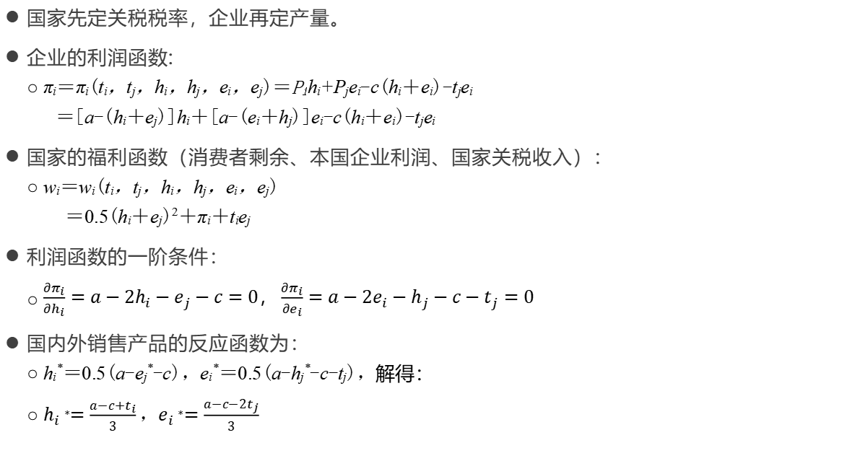
有同时选择的动态博弈模型：国际竞争和最优关税
国家先定关税税率，企业再定产量。
企业的利润函数:
  π_{i}＝π_{i}(t_{i}，t_{j}，h_{i}，h_{j}，e_{i}，e_{j})＝P_{i}h_{i}+P_{j}e_{i}-c(h_{i}＋e_{i})-t_{j}e_{i}
  ＝[a-(h_{i}＋e_{j})]h_{i}＋[a-(e_{i}＋h_{j})]e_{i}-c(h_{i}＋e_{i})-t_{j}e_{i}
国家的福利函数（消费者剩余、本国企业利润、国家关税收入）：
  w_{i}＝w_{i}(t_{i}，t_{j}，h_{i}，h_{j}，e_{i}，e_{j})
  ＝0.5(h_{i}＋e_{j})²＋π_{i}＋t_{i}e_{j}
利润函数的一阶条件：
  $\frac{∂π_{i}}{∂h_{i}}=a−2h_{i}−e_{j}−c=0，\frac{∂π_{i}}{∂e_{i}}=a−2e_{i}−h_{j}−c−t_{j}=0$
国内外销售产品的反应函数为：
  h_{i}*＝0.5(a-e_{j}*-c)，e_{i}*＝0.5(a-h_{j}*-c-t_{j})，解得：
  $h_{i}∗=\frac{a−c+t_{i}}{3}，e_{i}∗=\frac{a−c−2t_{j}}{3}$

Slide 43
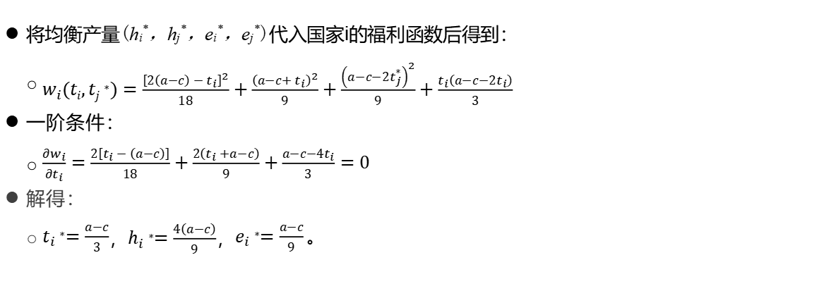
有同时选择的动态博弈模型：国际竞争和最优关税
  将均衡产量(h_{i}*，h_{j}*，e_{i}*，e_{j}*)代入国家i的福利函数后得到：
  $w_{i}(ti,tj∗)=\frac{{\left[2\left(a−c\right)−t_{i}\right]}^{2}}{18}+\frac{{\left(a−c+t_{i}\right)}^{2}}{9}+\frac{{\left(a−c−2t_{j}^{∗}\right)}^{2}}{9}+\frac{t_{i}\left(a−c−2t_{i}\right)}{3}$
一阶条件：
  $\frac{∂w_{i}}{∂t_{i}}=\frac{2\left[t_{i}−\left(a−c\right)\right]}{18}+\frac{2\left(t_{i}+a−c\right)}{9}+\frac{a−c−4t_{i}}{3}=0$
解得：
  $t_{i}∗=\frac{a−c}{3}$，$h_{i}∗=\frac{4\left(a−c\right)}{9}$，$e_{i}∗=\frac{a−c}{9}。$

Slide 44
动态博弈分析的问题和扩展讨论：逆推归纳法的问题
逆推归纳法只能分析明确设定的博弈问题，要求博弈的结构，包括次序、规则和得益情况等都非常清楚，并且各个博弈方了解博弈结构，相互知道对方了解博弈结构。这些可能有脱实际的可能。
逆推归纳法也不能分析比较复杂的动态博弈。
在遇到两条路径利益相同的情况时逆推归纳法也会发生选择困难。
对博弈方的理性要求太高，不仅要求所有博弈方都有高度的理性，不允许犯任何错误，而且要求所有博弈方相互了解和信任对方的理性，对理性有相同的理解，或进一步有“理性的共同知识”。

Slide 45
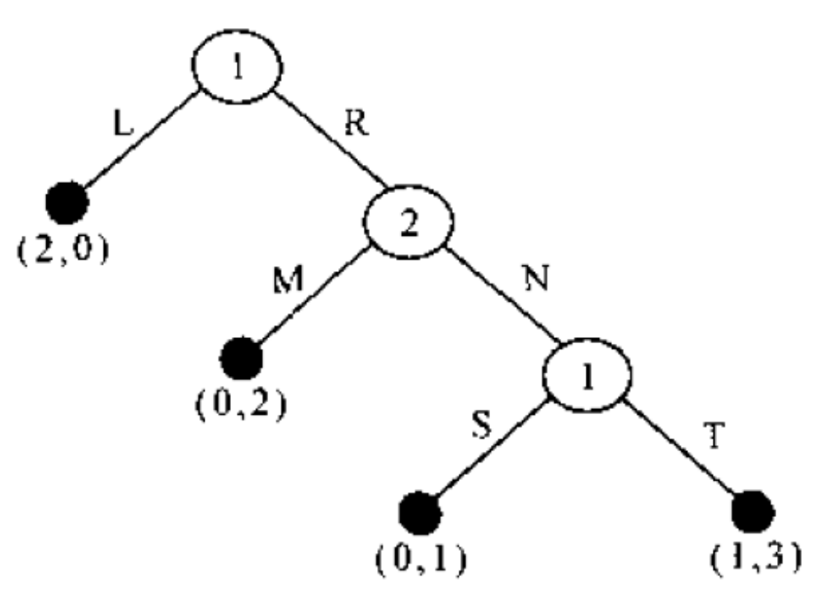
动态博弈分析的问题和扩展讨论：逆推归纳法的问题
理性的共同知识问题
问题：在1选R后，2 还会相信1是理性的吗，去选N。

Slide 46
动态博弈分析的问题和扩展讨论：颤抖手（完美）均衡
颤抖手（完美）均衡：在对手会犯少量错误的情况下，仍然稳定的纳什均衡。
一个策略型博弈的例子：纳什均衡（D，L）（U，R）
 |  | 博弈方2
 |  | L | R
博弈方1 | U | 10，0 | 6，2
 | D | 10，1 | 2，0

Slide 47
动态博弈分析的问题和扩展讨论：颤抖手（完美）均衡
对于均衡（D，L）来说，如果博弈方2犯错误（即选R）的概率为α。
博弈方1选D的得益π_{D}为10（1－α）＋2α＝10－8α
博弈方1选U的得益π_{U}为10（1－α）＋6α＝10－4α
π_{U} ＞π_{D}
博弈方1此时就不会再坚持选择D了，因此均衡（D，L）不稳定，不是颤抖手均衡。

Slide 48
动态博弈分析的问题和扩展讨论：颤抖手（完美）均衡
相反，对于均衡（U，R）来说，如果博弈方2犯错误（即选L）的概率为α。
博弈方1选D的得益π_{D}为10α＋2（1－α）＝2＋8α
博弈方1选U的得益π_{U}为10α＋6（1－α）＝6＋4α
π_{U}＞π_{D}

Slide 49
动态博弈分析的问题和扩展讨论：颤抖手（完美）均衡
同样，对于均衡（U，R）来说，如果博弈方1犯错误（即选D）的概率为δ。
博弈方2选L的得益π_{L}为0（1－δ）＋δ＝δ
博弈方2选R的得益π_{R}为2（1－δ）＋0δ＝2（1－δ）
只要δ＜2/3
π_{R} ＞π_{L}
均衡（U，R）稳定，是颤抖手均衡。

Slide 50
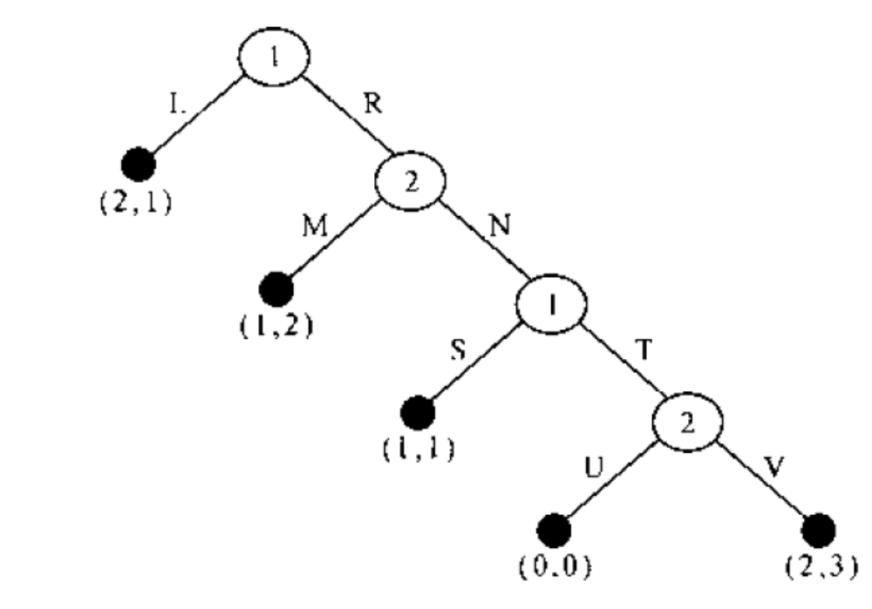
动态博弈分析的问题和扩展讨论：颤抖手（完美）均衡
颤抖手均衡（被剔除的往往是弱纳什均衡）。
有两条子博弈完美纳什均衡路径：一是博弈方1在第一阶段选择L；二是R—N—T—V。
R—N—T—V不是颤抖手均衡。
L是颤抖手均衡。

Slide 51
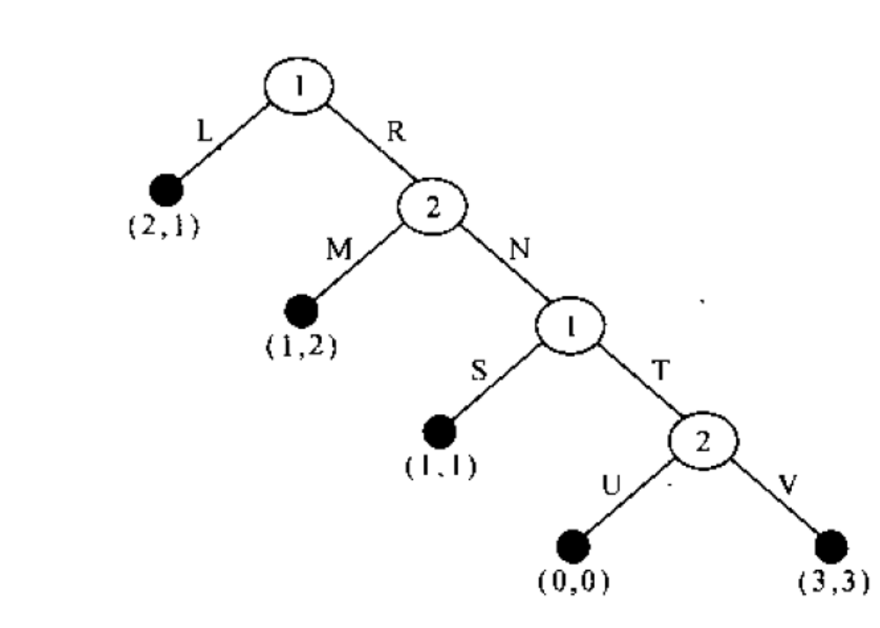
动态博弈分析的问题和扩展讨论：颤抖手（完美）均衡
颤抖手均衡（被剔除的往往是弱纳什均衡）
有1条子博弈完美纳什均衡路径：R—N—T—V
R—N—T—V是颤抖手均衡
L不是颤抖手均衡

Slide 52
动态博弈分析的问题和扩展讨论：颤抖手（完美）均衡
颤抖手均衡是一种精练子博弈完美纳什均衡的概念。能够通过颤抖手均衡检验的子博弈完美纳什均衡的稳定性必然更强，预测也更加可靠。
塞尔顿定理：每一个有限动态博弈至少存在一个颤抖手精练纳什均衡。

Slide 53
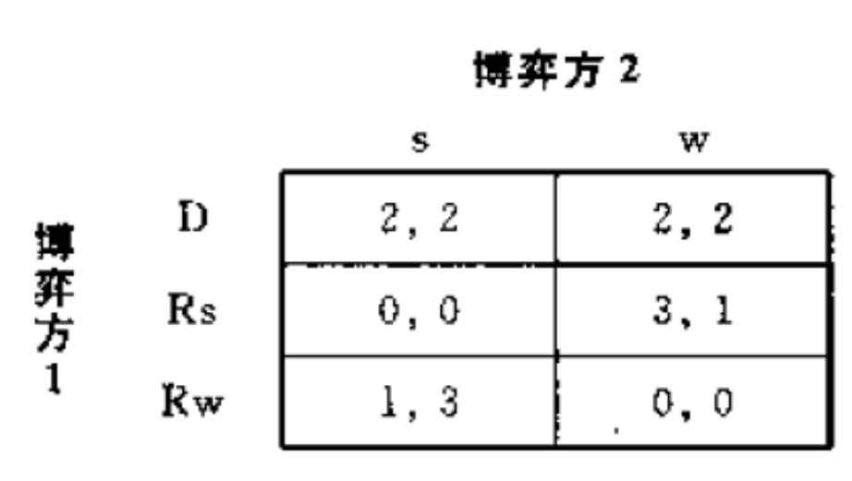
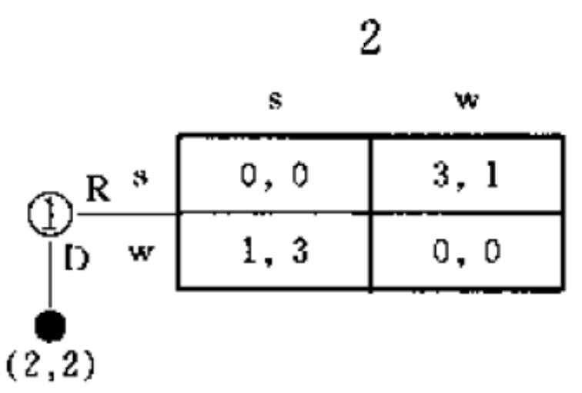
动态博弈分析的问题和扩展讨论：顺推归纳法
子博弈完美纳什均衡和颤抖手均衡是否就稳定？
三个纳什均衡：（s，w），（w，s）以及双方都以3/4和1/4的概率分别选择s和w的混合策略均衡。

Slide 54
动态博弈分析的问题和扩展讨论：顺推归纳法
顺推归纳法：根据博弈方前面阶段的行为，包括偏离特定均衡路径的行为，判断他们的思路，并为后面阶段博弈提供依据的分析方法
顺推归纳法考虑有意识偏离，而非偶然性错误。

Slide 55
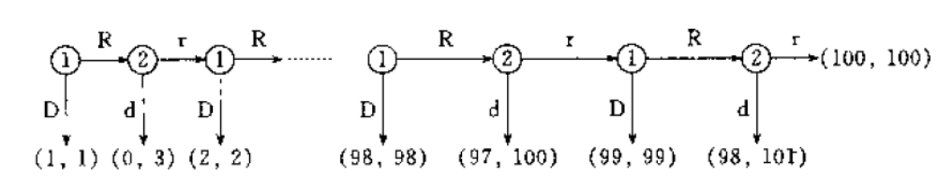
动态博弈分析的问题和扩展讨论：蜈蚣博弈
该博弈是说明逆推归纳法和博弈分析困难的经典博弈
逆推归纳法的结果：博弈方第一阶段选择D，博弈结束

Slide 56
动态博弈分析的问题和扩展讨论：蜈蚣博弈
例子——大智若愚中的智慧：聪明过头没好处
美国19世纪有一个颇有成就的政治家，其幼年时是流浪街头的孤儿。他经常在大街上向行人讨钱，但当有人让他在一块钱和两块钱之间选择时，他选择了一块钱。于是，许多人都为了亲眼验证关于他的“犯傻”行为的传闻，专门来找他并让他在一块钱和两块钱之间选择。他仍然依然故我地只选择一块钱，于是来找他的人愈来愈多。
终于有一天，有一位女士问他：难道你不知道两块钱比一块钱更多一些钱吗？他如此回答道：如果我有一次选择了两块钱，就不会有人来找我让我在一块钱与两块钱之间选择了，我也讨不到钱了。
这个故事告诉我们有时候“装傻”也许是有好处的。

Slide 57
THANKS

